Slide 1
Seminar Technische Informatik Lokalisierung: Inertialsensorik und Funksysteme
Ist eine Lokalisierung auch ohne zusätzliche Hardware an einer Person möglich?
Artemij Voskobojnikov und Benjamin Swiers
Notes:
Verlauf der Präsentation wird wie folgt aussehen

Slide 2
Aufbau
Einführung von zwei Begriffen, aktive & passive Lokalisierung
Überblick über eingesetzte Methoden in beiden Bereichen
Vorstellung von Methoden zur passiven Lokalisierung
Wi-Fi-Netzwerke
UWB
Passive Infrarot-Lokalisierung
Differential Air Pressure
Drucksensoren/ Physical Contact
Computer Vision
Notes:
Verlauf der Präsentation wird wie folgt aussehen

Slide 3
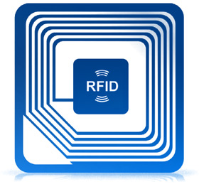
Aktive Lokalisierung
Benötigen eine aktive Mitwirkung des Nutzers
Z.B. Tragen eines Geräts, Chips etc.
Probleme:
Nicht immer ist ein Tragen des Gerätes möglich (brennendes Gebäude)
Bequemlichkeit der Personen
Quelle: http://www.nx-id.com/web/images/default/02.jpg
Notes:
Verlauf der Präsentation wird wie folgt aussehen

Slide 4
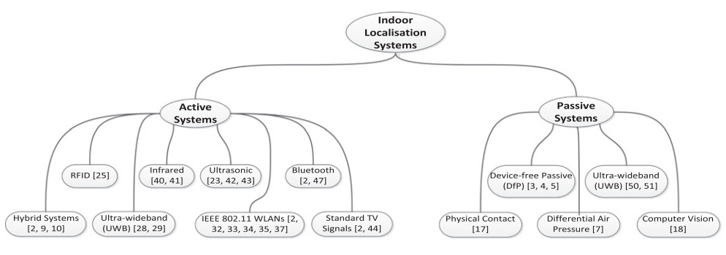
Passive Lokalisierung
Keine aktive Mitwirkung der Teilnehmer notwendig
-> Benutzerfreundlich
Ebenfalls neue Anwendungsgebiete, wie z.B. Haussicherheit
Quelle: http://scisweb.ulster.ac.uk/~kevin/comcomsurvey.pdf
Notes:
Verlauf der Präsentation wird wie folgt aussehen

Slide 5
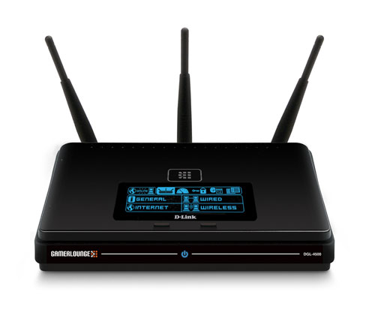
Radio Frequency (Wi-Fi-Networks)
Menschlicher Körper beeinflusst Radiosignale
D(evice) F(ree) L(ocalization) – System
Frequenz liegt bei 2.4 GHz (802.11b & 802.11g)
2.4 GHz ist die Resonanzfrequenz von Wasser
Geräte aus Heimnetzwerken können verwendet werden
Quelle: http://blog.codinghorror.com/content/images/uploads/2010/09/6a0120a85dcdae970b0120a86dac17970b-pi.jpg
Notes:
Verlauf der Präsentation wird wie folgt aussehen

Slide 6
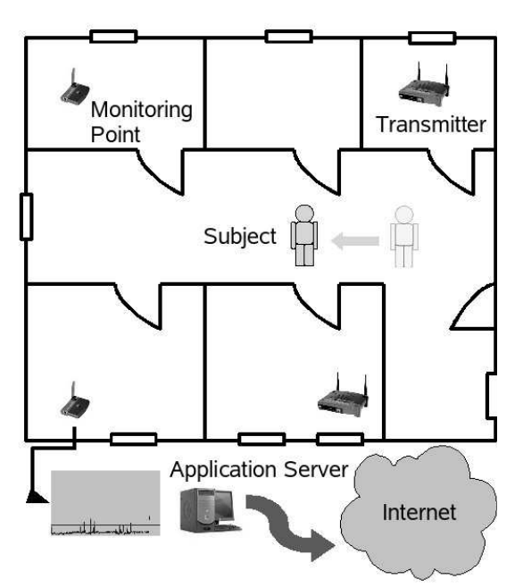
Radio Frequency (Wi-Fi-Networks)
A(ccess) P(oints)
M(onitoring) P(oints)
DfP-Server
Änderungen des erhaltenen
Received Signal Strength Indication
werden gemessen
Der Server führt Berechnungen
durch
Quelle: https://www.cs.umd.edu/sites/default/files/scholarly_papers/MatthewMah_1.pdf
Notes:
Verlauf der Präsentation wird wie folgt aussehen

Slide 7
Radio Frequency (Wi-Fi-Networks)
Drei Modi:
Monitoring Mode: jegliche Aktivität wird wahrgenommen
Tracking Mode: Eindringling wird geortet und kann verfolgt werden (nur einer gleichzeitig)
DfP Mode: Mehrere Eindringlinge können gleichzeitig geortet und verfolgt werden
Bevor es zu einem Alarm kommt, werden andere MP kontaktiert
Notes:
Verlauf der Präsentation wird wie folgt aussehen

Slide 8
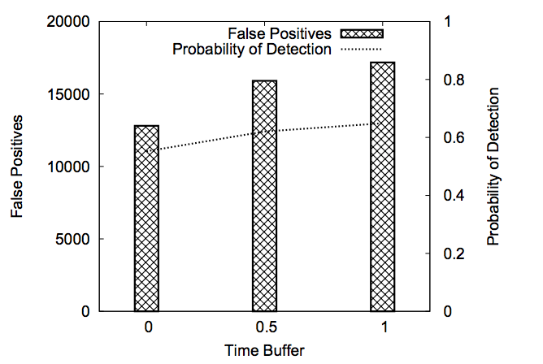
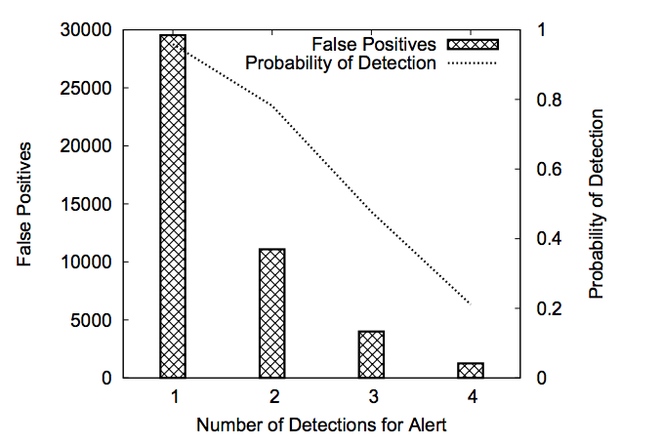
Radio Frequency (Wi-Fi-Networks)
Probability of Detection: Wahrscheinlichkeit einer korrekten Detektion
False Positive: Detektion, auch wenn es keine eigentliche Aktivität gab
Quelle: https://www.cs.umd.edu/sites/default/files/scholarly_papers/MatthewMah_1.pdf
Notes:
Verlauf der Präsentation wird wie folgt aussehen

Slide 9
Ultra-wideband (UWB)
Weiteres Verfahren unter Benutzung von Radiosignalen
Deutlich größere Bandbreite
-> resistent gegen Interferenzen
(bessere) Penetration von Wänden
Preisgünstige und energieeffiziente Geräte
Notes:
Verlauf der Präsentation wird wie folgt aussehen

Slide 10
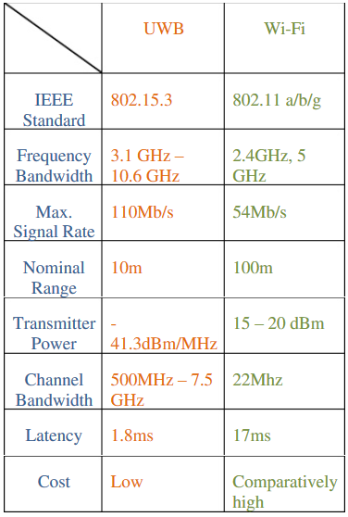
UWB vs Wi-Fi
Kehrseiten:
Keine einheitliche Detektion von
Objekten sowie zur Verarbeitung der
Signale
Oftmals wird eine Lerndatenbank
benötigt, bevor eine Lokalisierung
vonstattengehen kann
Quelle:
Notes:
Verlauf der Präsentation wird wie folgt aussehen

Slide 11
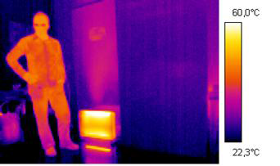
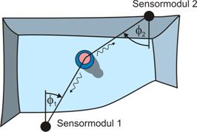
Passive Infrarot-Lokalisierung (PIL)
Basiert auf Körperwärmestrahlung
Detektion durch Thermopiles
Mehrere Sensoren im Raum
Genauigkeit: +- 30 cm
Vorteile
Schutz der Privatsphäre
Kostengünstig
Quelle: http://scisweb.ulster.ac.uk/~kevin/comcomsurvey.pdf
Objekterkennung
durch Sensoren
Winkel-
bestimmung
Positionsbestimmung
durch Triangulation
Notes:
Thermopiles: Bauelemente, die thermische Energie in elektrische Energie umwandeln
Schutz der Privatsphäre: Verzicht von bildgebenden Sensoren

Slide 12
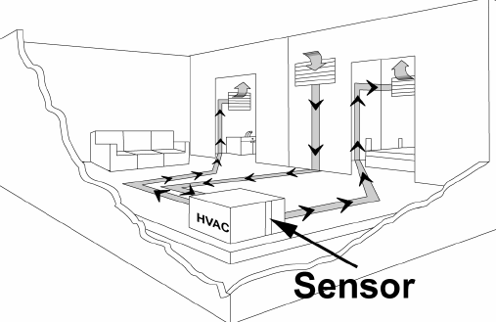
Differential Air Pressure
Basiert auf den Luftdruckschwankungen, die durch Personen ausgelöst werden
Wird in Klimaanlage integriert
Genauigkeit gering, da lediglich Öffnen/ Schließen von Türen erkannt wird
Alternative: Bewegungssensoren, die den Weg einer Person registrieren
Genauigkeit: gering
Quelle: http://scisweb.ulster.ac.uk/~kevin/comcomsurvey.pdf
Notes:
Verlauf der Präsentation wird wie folgt aussehen

Slide 13
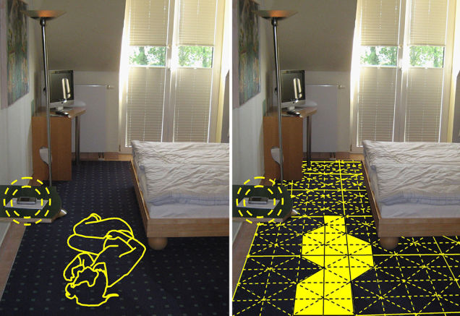
Physical contact
Verschiedene Arten zur Detektion
Piezoelemente auf dem Boden
Kapazitätsänderungen
Kameras (nächste Folie)
Sensoren müssen im Boden verlegt werden
Möglichkeiten:
Lokalisierung
Tracking
Schritterkennung
Erkennen von Stürzen
Interaktion mit dem Boden
Genauigkeit:
Abhängig von # Sensoren
Laufend vs. stehend
Quelle: http://i.kinja-img.com/gawker-media/image/upload/s--WB7wQYq6--/c_fit,fl_progressive,q_80,w_636/19gzk7od0artwjpg.jpg
Notes:
Paper: kostengünstig…wirklich?

Slide 14
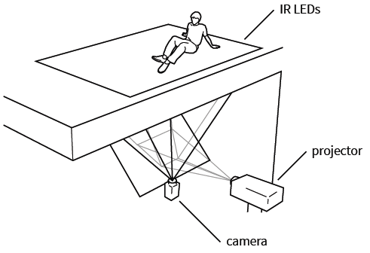
GravitySpace (HPI)
Nutze die Tatsache aus, dass ein Objekte unter Druck verschiedene Abdrücke hinterlässt
Glasboden, unter dem Kameras angebracht sind
Möglichkeiten:
Lokalisierung
Tracking
Interaktion
Identifikation
Quelle: https://hpi.de/fileadmin/user_upload/fachgebiete/baudisch/publications/GravitySpace_CHI2013.pdf
Notes:
Paper: kostengünstig…wirklich?

Slide 15
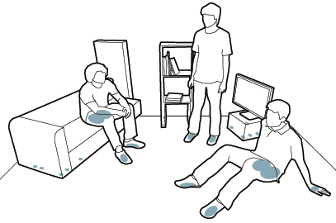
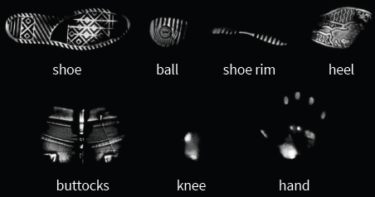
GravitySpace (HPI)
Quelle: https://hpi.de/fileadmin/user_upload/fachgebiete/baudisch/publications/GravitySpace_CHI2013.pdf
Notes:
Paper: kostengünstig…wirklich?

Slide 16
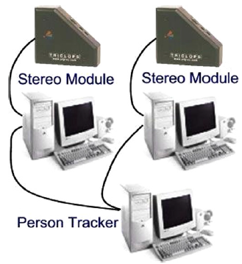
Computer-Vision
Lokalisierung und Tracking durch Kameras
Intelligente Umgebung
Auslösen von Ereignissen auf Grundlage der Position bzw. des Verhaltens einer Person
Genauigkeit: ca. 10 cm
Aufbau:
verschiedene Kameras
Pro Kamera ein PC + PC für Tracking
Quelle: http://scisweb.ulster.ac.uk/~kevin/comcomsurvey.pdf
Notes:
Licht anschalten / Musik anmachen
colour Triclops stereo cameras

Slide 17
Quellen
1) Gabriel Deak, Kevin Curran, Joan Condell, Intelligent Systems
Research Centre, University of Ulster, Derry, N. Ireland BT48 7JL,
UK
2) Jürgen Kemper, Institut für Roboterforschung, Technische
Universität Dortmund
3) Philipp Leusmann, Christian Möllering,, Lars Klack, Kai Kasugai,
Martina Ziefl, eHealth Group, HumTec / Communication Science
RWTH Aachen University, Aachen, Germany
4) Alan Bränzel, Christian Holz, Daniel Hoffmann, Dominik Schmidt,
Marius Knaust, Patrick Lühne, René Meusel, Stephan Richter,
Patrick Baudisch, Hasso Plattner Institute, Potsdam, Germany
5) Peng Duan, Guohui Tian* and Wei Zhang, School of Control
Science and Engineering, Shandong University, Jinan, 250061,
P.R. China
Notes:
Verlauf der Präsentation wird wie folgt aussehen

Slide 18
Quellen
6) Matthew Mah, University of Maryland, 2007
7) Jihoon Hong & Tomoaki Ohtsuki, UbiComp ’13, Zurich
8) Brent Schiller, Shan Lin & Kin Sum Liu, Jie Gao, Stony Brook
University, New York
9) Tero Kivimäki, Timo Vuorela, Pekka Peltola & Jukka Vanhala,
International Journal of Smart Home, Vol. 8, 2014
10) Nasrullah Pirzada , M Yunus Nayan, Fazli Subhan, M Fadzil
Hassan, Muhammad Amir Khan, ICIMTR 2013, Malaysia
Notes:
Verlauf der Präsentation wird wie folgt aussehen

